Slide 1
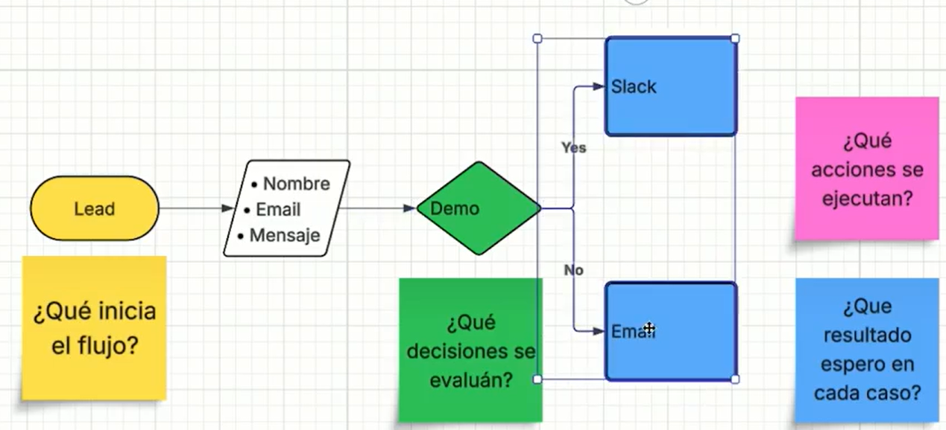
n8n
Primera
automatización
Introducción práctica a los tipos de nodos y a la lógica básica de un flujo automatizado.
Del diagrama de flujo al workflow en n8n
Clase introductoria

Slide 2
Objetivos de aprendizaje
Al finalizar, el estudiante podrá interpretar y construir un flujo sencillo en n8n.
1
Reconocer
2
Explicar
los tipos de nodos principales en n8n.
cómo un trigger inicia una automatización.
3
Distinguir
4
Diseñar
acciones, condiciones, transformación y control.
una automatización básica a partir de un diagrama de flujo.

Slide 3
Del flowchart al flujo automatizado
Un workflow en n8n puede entenderse como un diagrama de flujo ejecutable.
Lectura del flujo
Entrada o evento que inicia el proceso.
Procesamiento de datos paso a paso.
Decisiones condicionales si hay varias rutas.
Acciones finales: enviar, guardar, notificar o actualizar.
La idea central: cada bloque del diagrama se convierte en un nodo o en un conjunto de nodos.
En n8n, esta lógica se implementa conectando nodos.

Slide 4
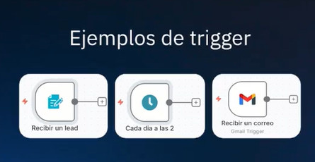
Cinco tipos de nodos en n8n
Los nodos son las piezas que permiten construir automatizaciones.
Trigger
Acción
Condición
Transformación
Clasificación general usada en esta clase
Control
Combinándolos puedes construir desde automatizaciones sencillas hasta procesos empresariales complejos.

Slide 5
01
Nodos Trigger
El punto de partida de una automatización: detectan un evento y arrancan el workflow.

Slide 6
¿Cómo funcionan los nodos Trigger?
Su rol es iniciar el flujo sin intervención manual.
Detectan eventos
1
Formulario enviado
Se ejecuta al recibir una respuesta.
Cuando ocurre algo, el trigger activa el workflow y pasa los datos al siguiente nodo.
2
Correo recibido
Arranca cuando llega un email.
Inicio automático
3
Hora específica
Se programa para una fecha u hora.

Slide 7
02
Nodos de Acción
Ejecutan tareas concretas una vez iniciado el flujo.

Slide 8
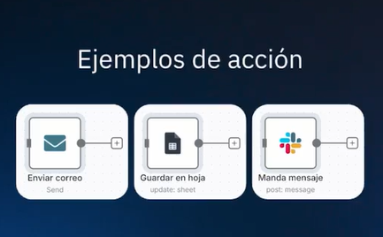
¿Qué hacen los nodos de Acción?
Realizan la operación que necesitas: comunicar, guardar, crear, actualizar o consultar.
@
Enviar correo
Notificar a una persona o equipo.
+
Crear una fila
Guardar datos en una hoja de cálculo.
!
Enviar mensaje
Avisar por Slack, Teams u otra app.
Después del trigger, los nodos de acción producen un resultado visible.
Pregunta guía: ¿qué tarea quiero que el sistema haga por mí?

Slide 9
03
Nodos de Condición
Permiten bifurcar caminos según reglas lógicas.

Slide 10
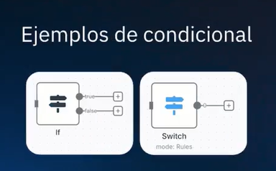
¿Cómo deciden los nodos de Condición?
Con nodos como IF y SWITCH tomas decisiones dentro del workflow.
Ejemplos de reglas
Si el mensaje dice “demo”, sigue por la ruta A.
Si el correo contiene “@miempresa.com”, aplica la regla interna.
IF se usa para verdadero/falso; SWITCH para múltiples casos.
La condición evalúa una regla y el flujo continúa por una ruta diferente.
IF
SWITCH

Slide 11
04
Transformación y Control
Preparar datos, gestionar tiempos, repetir acciones y manejar errores.

Slide 12
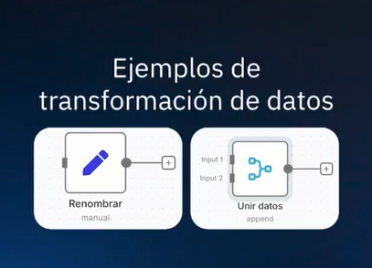
¿Cómo transformar datos con nodos especializados?
Antes de ejecutar o decidir, muchas veces hay que preparar los datos.
Tareas habituales
Renombrar campos para mantener consistencia.
Cambiar formatos de fechas o números.
Dejar datos listos para pasos posteriores.
Habilidades que ejercitas
Normalización de datos · Mapeo de campos · Preparación para integración
Ejemplo típico: Edit Fields para limpiar, adaptar o estandarizar información.

Slide 13
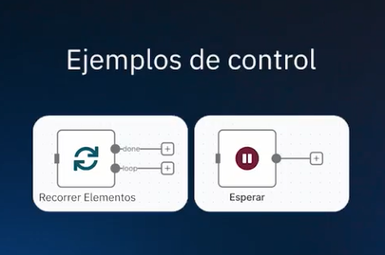
¿Cómo controlar tiempos, repeticiones y errores?
El control permite decidir cuándo y cuántas veces ejecutar un proceso.
⏱
Wait
Esperar antes de continuar.
↻
Loop over items
Repetir una acción para cada elemento.
!
Error Trigger
Capturar errores y reaccionar.
Controlar el flujo evita procesos frágiles o difíciles de mantener.
Habilidades: control de flujos, manejo de errores y orquestación de procesos.

Slide 14
Caso resuelto: solicitud de demo comercial
Ejemplo de flujo que combina los tipos de nodos explicados.
4A
Acción
Envía email comercial
1
Trigger
2
Transformación
3
Condición
5
Control
Llega un formulario
Estandariza campos
¿Pide demo?
Registra errores
4B
Acción
Guarda lead informativo
Este caso muestra cómo una automatización real no es un único nodo: normalmente combina entrada, preparación, decisión, acción y control.

Slide 15
Ejercicio propuesto para estudiantes
Diseñar un workflow de n8n a partir de un problema sencillo.
Problema
Guía de trabajo
Una academia quiere automatizar la gestión de solicitudes recibidas por un formulario web. Si la solicitud es de información general, debe guardarse en una hoja de cálculo. Si pide una reunión, debe enviarse una notificación al equipo comercial.
Identifica el trigger.
Define qué datos deben transformarse.
Crea una condición para separar rutas.
Añade las acciones de cada ruta.
Incluye un control de errores básico.
Entregable
Un diagrama con los nodos necesarios y una breve explicación de cada nodo.

Slide 16
Resumen final
Idea clave: automatizar es convertir una lógica de proceso en un workflow ejecutable.
Trigger
Acción
Condición
inicia el flujo automáticamente.
ejecuta tareas concretas.
decide la ruta del proceso.
Transformación
Control
prepara y estandariza datos.
gestiona esperas, repeticiones y errores.
Con estos cinco bloques puedes construir casi cualquier flujo y automatizar con confianza.

